Slide 1
二、概念图及其工具

Slide 2
一图胜千言
知识结构比较清晰
有利于学习者进行有意义学习和有效迁移
培养学生逻辑思维能力
……
将概念图应用到我们的教学中去

Slide 3
问题
什么是概念图
概念图的特点是什么
概念图有哪些表现形式
概念图工具有哪些，如何使用
概念图如何应用在教育之中

Slide 4
1.1概念图的定义
它的核心思想就是把形象思维和逻辑思维结合起来，让人的左、右半脑在思维过程中同时运作，最终将思维痕迹在纸上用图画和线条形成发散性的结构，呈现一个容易记忆的顺应大脑发散性思维的自然表达过程。

Slide 5
1.2 概念图的特点
认识概念图
形象直观
层次性
可扩展性
关系性
文字
图画
符号
概念间的隶属关系可利用图的层次结构表现出来
大小、外观不固定
概念间互相连接的指向与其连接词语
Notes:
概念图，是由美国诺瓦克教授在 20 世纪 60 年代提出来的， Novak 在关注小孩对科学概念知识变化和理解的研究实验过程中，发现概念图有助于促进有意义学习，能提高学习效率，因而开发出了概念图 。 其模型如下所示：

Slide 6
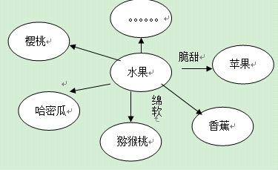
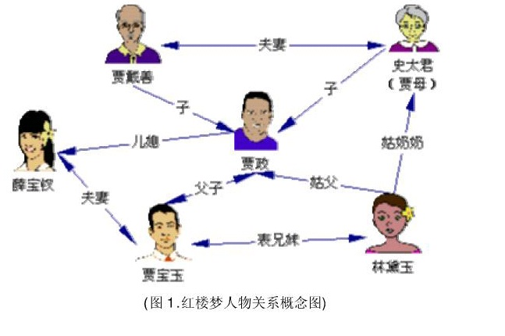
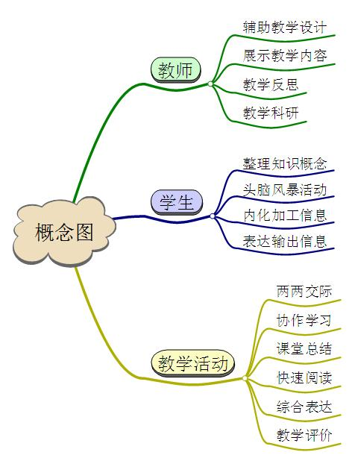
共同点？
区别？

Slide 7

1.1 概念图是什么？
认识概念图
图形化
知识网络
概念图
概念图（Concept Map ）：利用图示的方法来表达人们头脑中的概念、思想、理论等，把人脑中的隐形知识显性化、可视化，便于人们思考、交流和表达。
有什么样的图形？
有什么样的知识网络？
!
Notes:
概念图，是由美国诺瓦克教授在 20 世纪 60 年代提出来的， Novak 在关注小孩对科学概念知识变化和理解的研究实验过程中，发现概念图有助于促进有意义学习，能提高学习效率，因而开发出了概念图 。 其模型如下所示：

Slide 8
1.2常见的概念图图形组织器
认识概念图
节点
 | 一个中心 | 两个中心 | ……
单侧
发散
关系

Slide 9
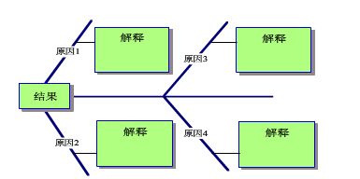
1.2 常见的概念图图形组织器
认识概念图
一、头脑风暴
鱼骨图：主要用来显示一个复杂事件或复杂现象的因果互动的。它是一种透过现象看本质的分析方法。

Slide 10

1.2常见的概念图图形组织器
认识概念图
二、事件链图
主要用来描述事物发展的阶段、线性流程的步骤、事件次序、小说中历史人物的目的、行动、结果等。根据不同步骤或阶段来组织信息。用来表明过程、原因、结果、时间顺序和步骤。

Slide 11
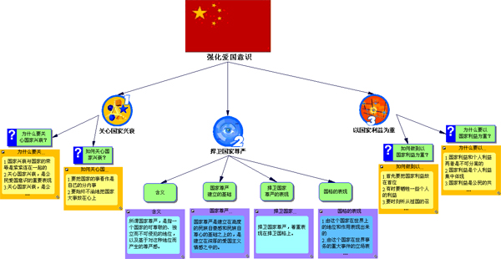
1.2 常见的概念图图形组织器
认识概念图
三、 主题树
主要是用来显示因果信息、层级关系、分支程序、整体局部、主题专题等关系。组织一个信息的层级序列，反映上位的或从属的元素。用来表示类别、分类、分析、结构、描述和举例。

Slide 12
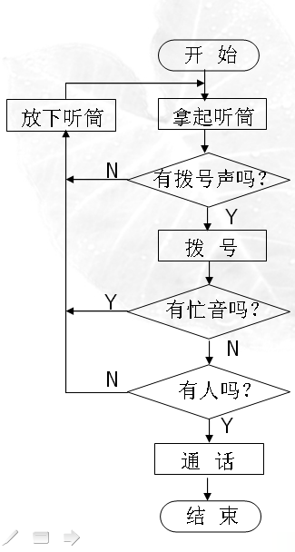
1.2常见的概念图图形组织器
认识概念图
四、 流程图
主要用来显示一系列事件是如何相互作用，而产生一结果。
用流程图描述打电话流程。

Slide 13
1.2 常见的概念图图形组织器
认识概念图
五、 维恩图
它是另一种用于显示事物异同点的方法。它由两个或两个以上互相部分重合的圆组成。每一个圆代表一个特定的概念和观点。概念之间的共同特征（相似点）写在两个圆重叠的区域内，独有的特征（不同点）则写在相应的圆中重叠区域之外的部分。
Notes:
电流表和电压表的使用的相同点和不同点。

Slide 14
1.2 常见的概念图图形组织器
认识概念图
六、 对比表格
它是根据理论篇中关于图形组织器的讲解内容，主讲教师以图例来讲解图形组织器。

Slide 15
1.2 常见的概念图图形组织器
认识概念图
七、 对比图
对比图是用来对比不同事物间的相似性与独特性等。

Slide 16
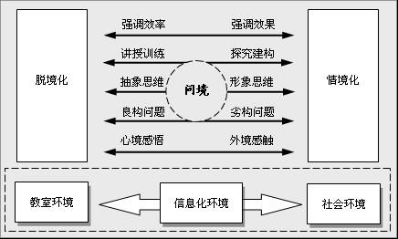
1.2 常见的概念图图形组织器
认识概念图
八、连续体
用时间线或连续线来显示历史事件、时代年龄、事物程度（高低）、意义的渐变、评级的水平（学业成绩）等。

Slide 17
1.2 常见的概念图图形组织器
A.事件链图
B.主题树
C.流程图
D.对比表格
E.连续体
F.鱼骨图
G.维恩图
H.对比图
 | 一个中心 | 两个中心 | 多个中心
单侧
发散
心中有图，眼里有图

Slide 18
1.3如何培养学生绘画概念图
可以在日常的教学中多利用概念图展示教学内容或纲领，以及不同知识之间的关系
可以提供现有或其它学生绘画的概念图给学生作参考
可以有计划地指导学生绘画概念图，例如﹕
  初期，提供框架，让学生部份填空
  中期，提供关键词词，帮助学生建构与主题相关的概念图
  后期，让学生按照学习所得，自行绘画概念图
  进深阶段，让学生利用不同表达形式(颜色、粗幼线条、虚实线条等)，显示概念间不同的层次及关系(这种方式尤其适合能力较高学生)
鼓励学生互相比较绘画的概念图，协助同学修订概念图，合作绘画新的概念图

Slide 19
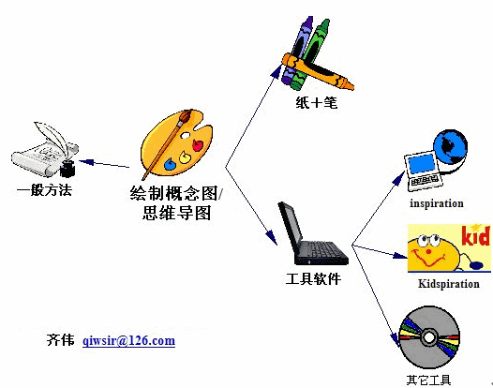
1.4 制作概念图的工具
认识概念图
Mindmanager
prezi

Slide 20
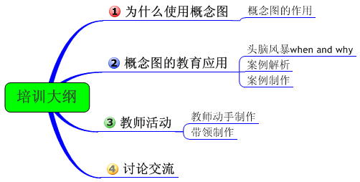
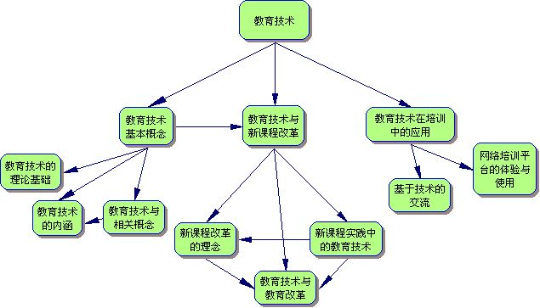
1.4 制作概念图的工具
认识概念图
工具：Mind Manager
特点：表达与主题有关的层次关系
软件介绍
工具：Inspiration
特点：表达概念之间的逻辑和推理关系

Slide 21
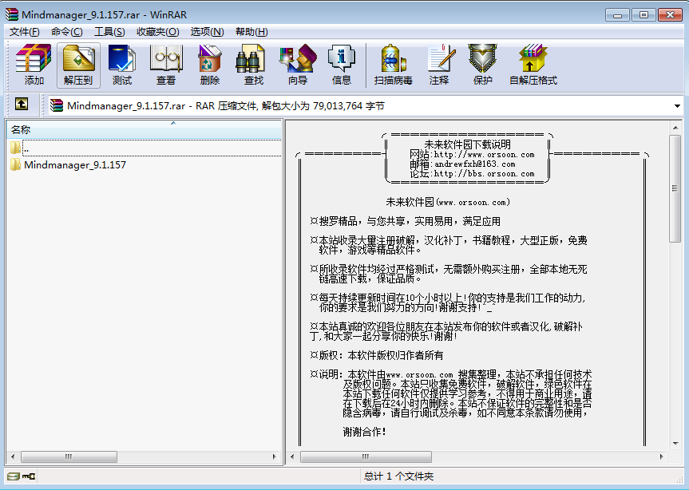
解压密码：www.orsoon.com
注册码：MP99-M91-2P2M-E47F-B3E4

Slide 22
1.5 概念图的教育应用
学生
教师
思维与能力训练的工具
辅助教学设计
协作与探究的工具
概念图
辅助教学开展
学习的评价工具
教学的评价工具

Slide 23
应用样式
课前与课后
  辅助教学设计
  辅助教学开展（课件）
  预习与复习
  集体备课
  知识管理与学习评价
  ……
课中
  导入环节
  课文梳理
  阅读环节
  写话环节
  ……

Slide 24
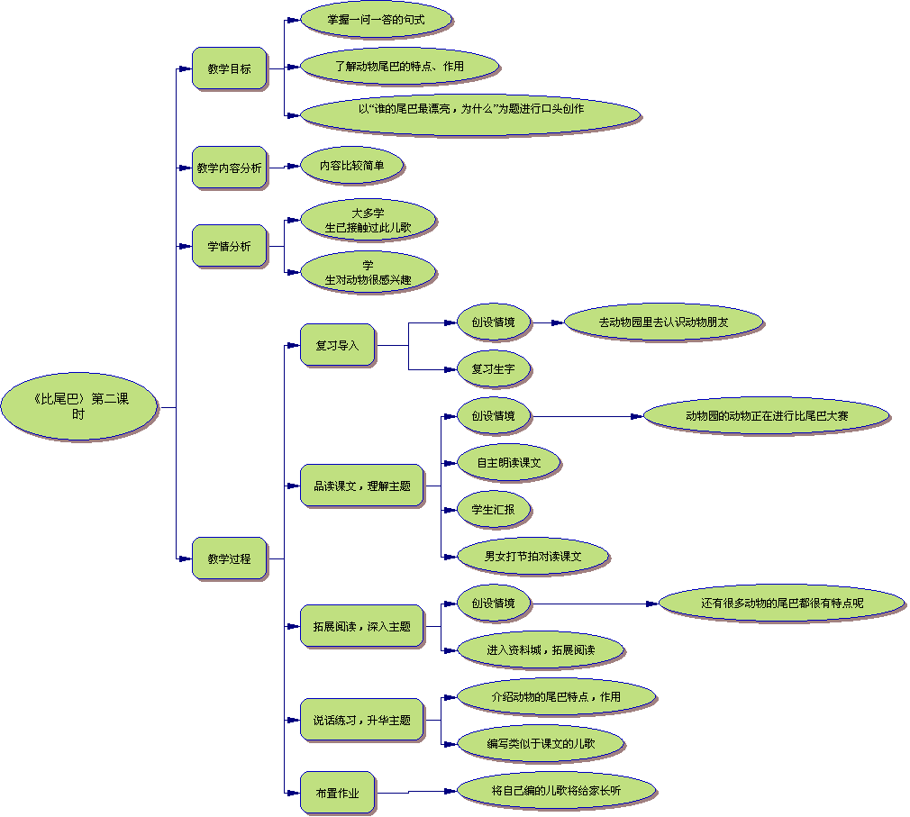
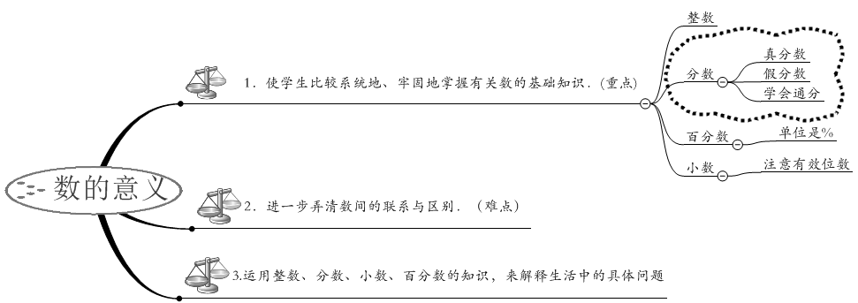
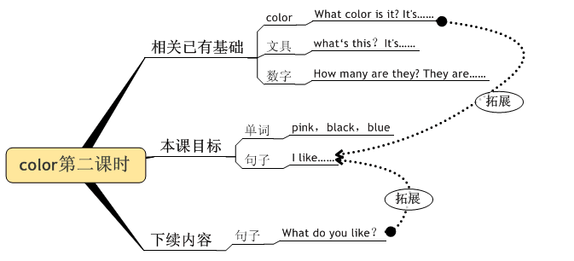
1.5.1 辅助教学设计
分析教学目标、教学内容
梳理知识结构、知识关系
整理教学思路、教学理念

Slide 25
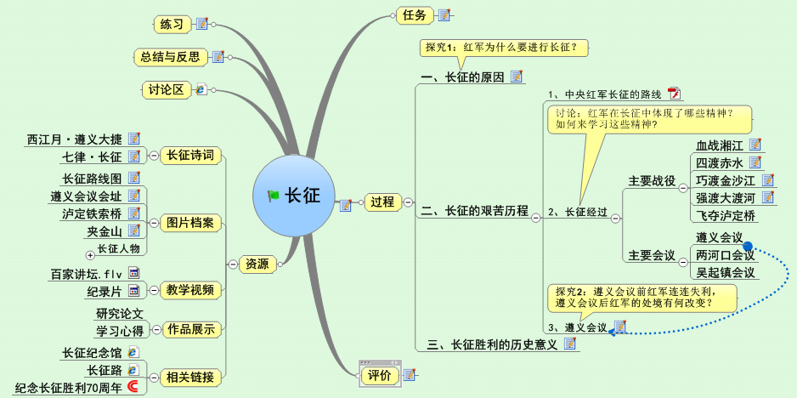
1.5.2 辅助教学开展（课件）
展示教学内容
两两交际
协作学习
快速阅读
综合表达
课堂总结
教学评价

Slide 26
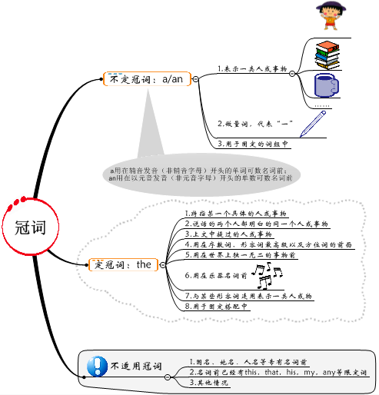
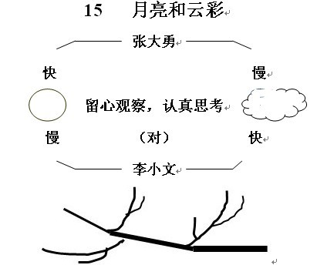
1.5.3 预习与复习
适用条件：学生已较为熟练地使用（画）概念图
目的：已有概念；不同概念；不同概念之间关系

Slide 27
1.5.4 集体备课
适用条件：教师共同体
目的：汇集集体智慧，清晰呈现智慧生成过程及结果
观看视频

Slide 28
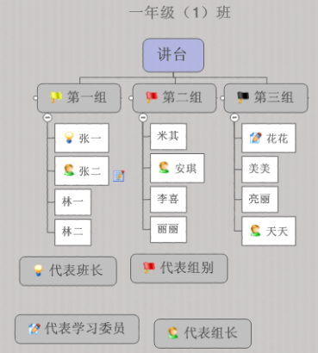
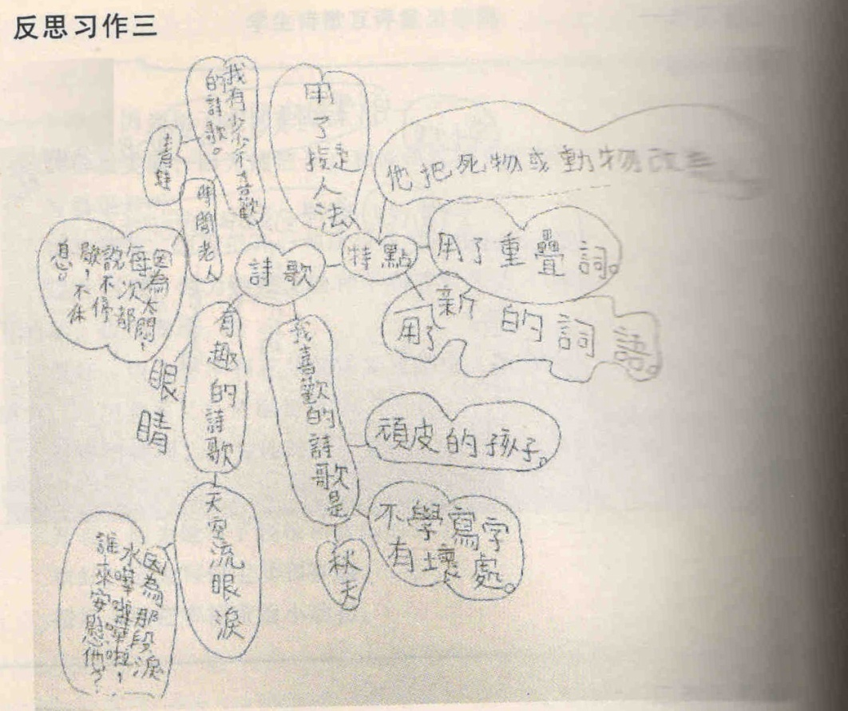
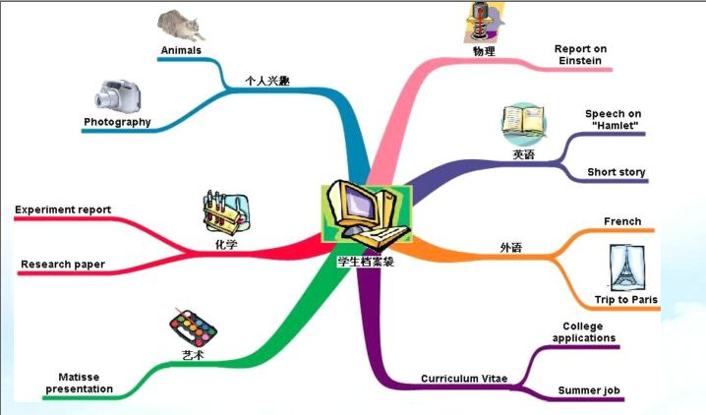
1.5.5 知识管理与学习评价
知识管理：管理、监控自己的学习进程
学习评价：追踪盲点、误区进行查漏补缺
可记录某位学生的情况
不同的图标代表不同的班级角色

Slide 29
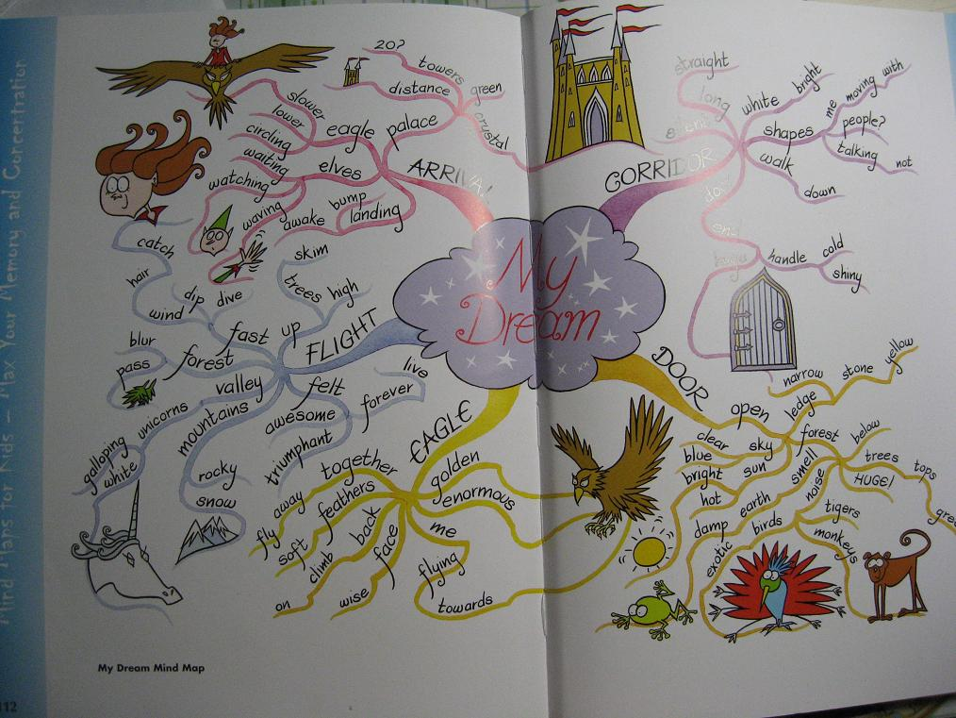
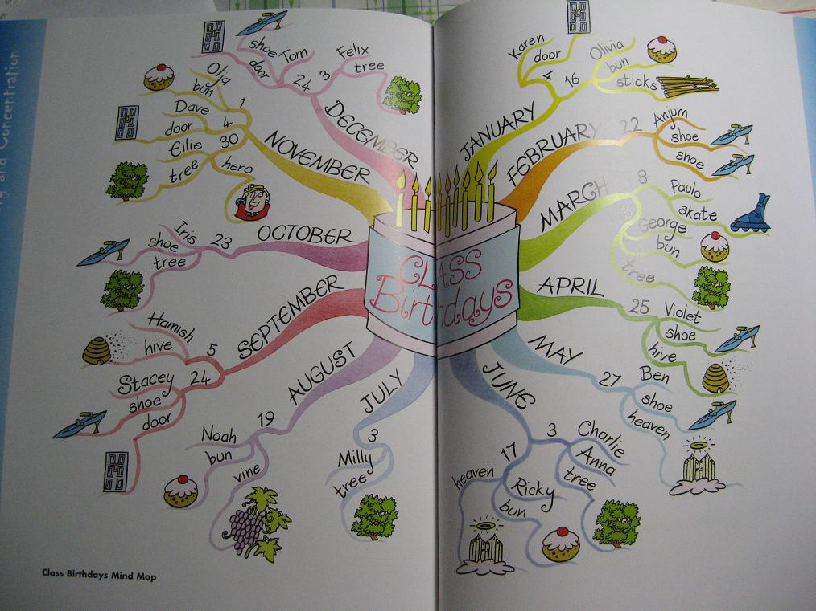
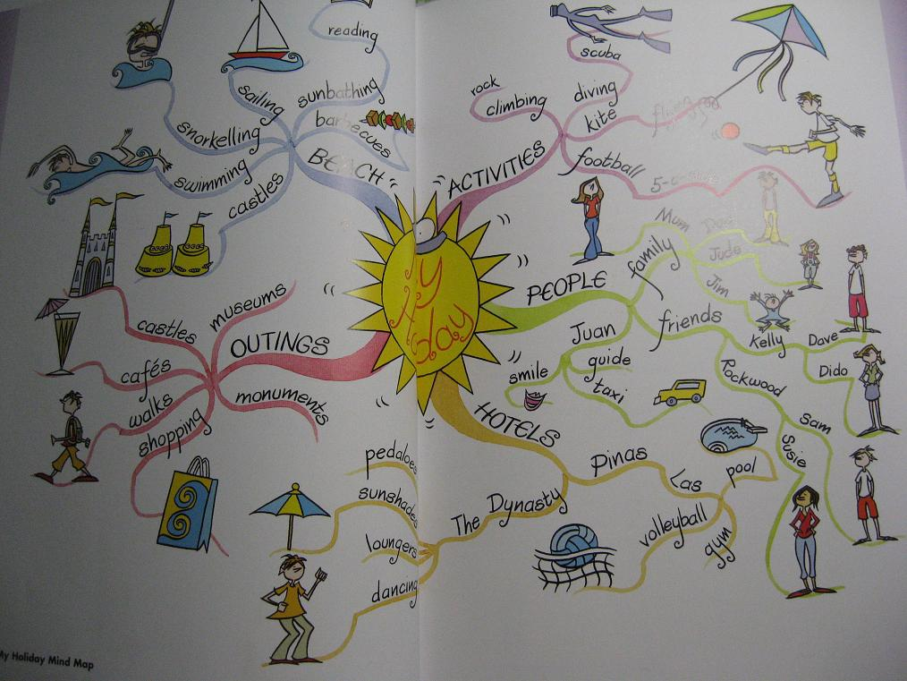
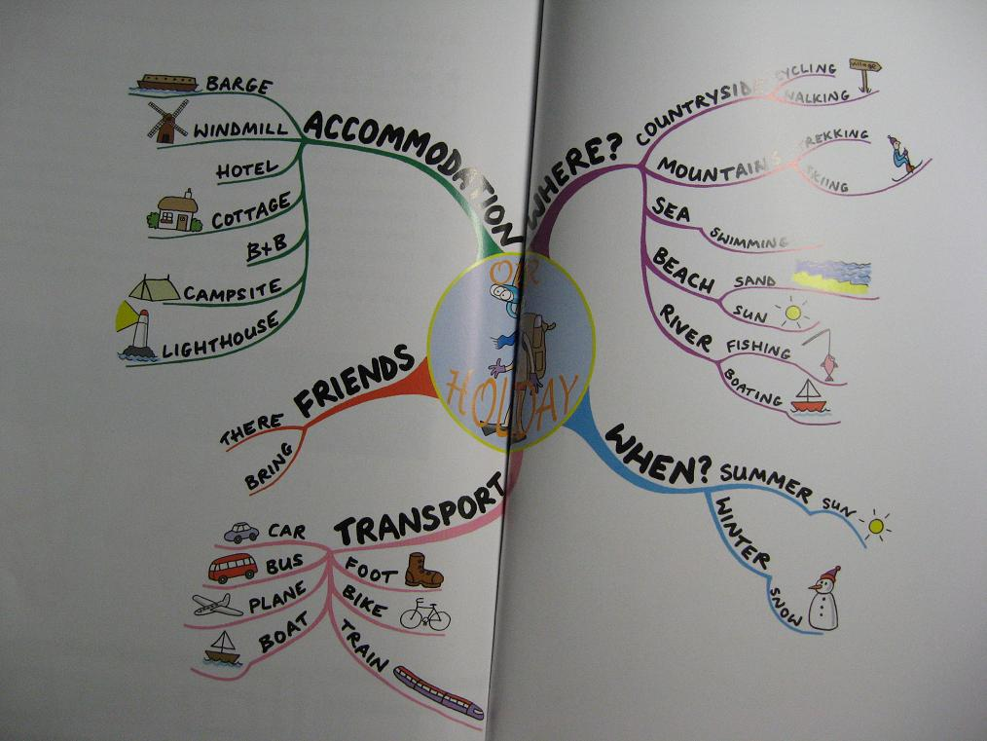

Slide 30
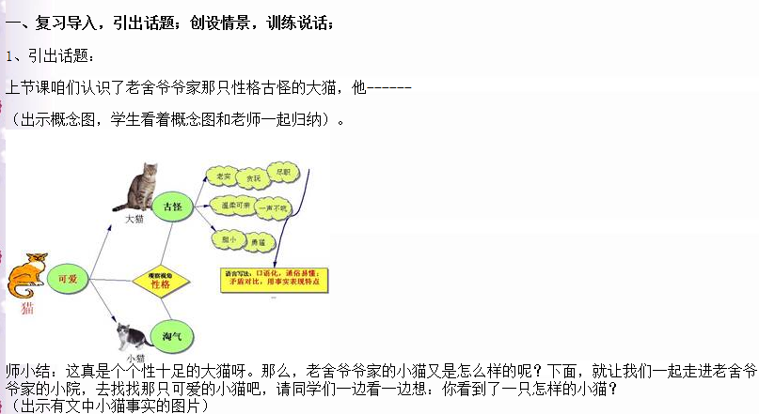
1.5.6 课中：导入环节

Slide 31
1.5.7 课中：课文梳理
1.支持学生快速把握文章内容
案例1《三袋麦子》
2.支持学生概括文章主题
案例2《太阳》
3.支持学生理解人物之间的联系
案例3《在炮兵阵地上》
4.辅助学生把握文章写法
案例4 《卖木雕的少年》
+《中国国际救援队真棒》
注意：增加了概念图梳理课文的环节，相应的教学环节也需要改变
Notes:
4.辅助学生把握文章写法
精加略第三课时常用表格的方式呈现精读和略读两篇课文，做比较分析

Slide 32
案例一：《三袋麦子》（苏教版第六单元）
快要过年了，土地爷爷给小猪、小牛和小猴各送了一份节日礼物——一口袋麦子。
小猪看着黄灿灿的麦子，开心地喊道：“太棒啦！我最爱吃白面馒头和烙饼了！”他迫不及待地把麦子磨成面粉，做成了各种各样的食品。
小牛捧起饱满的麦粒，看了又看，心想：多好的麦子呀，我要先把它保存起来，等家里的草料和杂粮都吃完了，再慢慢吃这好东西。为了防止发霉和虫蛀，小牛经常把那袋麦子搬到屋外透透风，晒晒太阳。
小猴呢，他觉得面前的这袋麦子上等的麦种，便把一口袋麦子全种下了地。
一年以后，土地爷爷又来拜访小猪、小牛和小猴。

Slide 33
案例一：《三袋麦子》（苏教版第六单元）
他先到小猪家，小猪说：“感谢您去年送给我那袋麦子，让我吃到了最好吃的东西。”说着，不由得舔了舔舌头。看着小猪憨厚可爱的样子，土地爷爷忍不住哈哈大笑。
告别了小猪，土地爷爷来到小牛家。小牛告诉老人：“去年您送我的麦子至今还没吃完呢。”小牛抱出那只口袋，里面仍有半袋麦子。老人点点头。
最后，土地爷爷又来到小猴家。谈起去年那口袋麦子，小猴拉着老人的手，神秘地说：“请跟我来。”
土地爷爷跟着小猴到里屋一看，啊，麦囤里堆得满满的。小猴说：“我把麦子种下了地，这都是我的收获。您带一些回家吧。”老人抚摸着小猴的头，兴奋地说：“你真聪明！真能干！”

Slide 34
案例一：《三袋麦子》
教学目标：
1.学会本课的生字新词。
2.能正确流利有感情地朗读课文，练习分角色朗读课文。
3.能讲述故事内容，对小猪、小牛、小猴的不同做法能作出评价并说明理由。
教学过程：
看导图，分角色复述课文
根据人物的特征，逐次展开导图
找人物之间的联系，呈现导图框架
阅读课文，找出文章重点

Slide 35
案例一：《三袋麦子》
阅读课文，找出文章重点
按照在课文出现的先后顺序，把文中出现的人物找出来。本文出现的人物有土地爷爷、小猪、小牛和小猴。

Slide 36
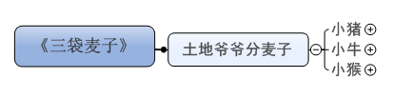
案例一：《三袋麦子》
找人物之间联系，呈现导图框架

Slide 37
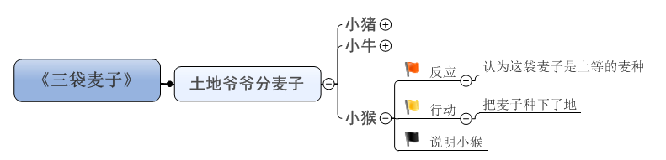
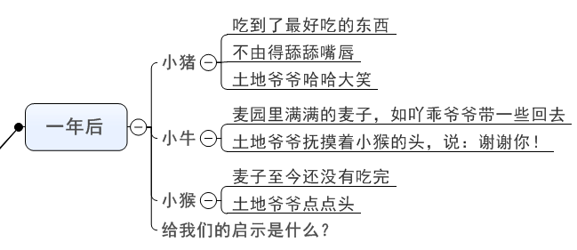
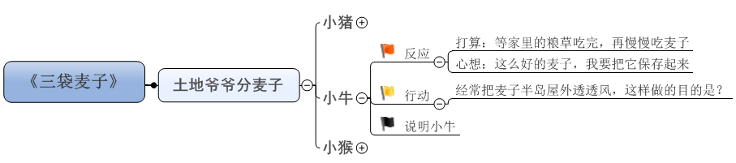
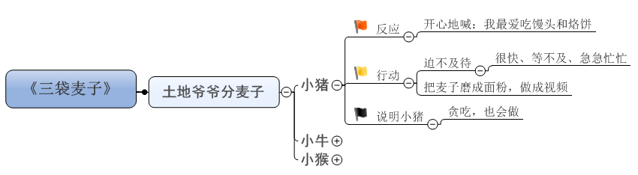
案例一：《三袋麦子》
根据人物的特征，逐次展开导图

Slide 38
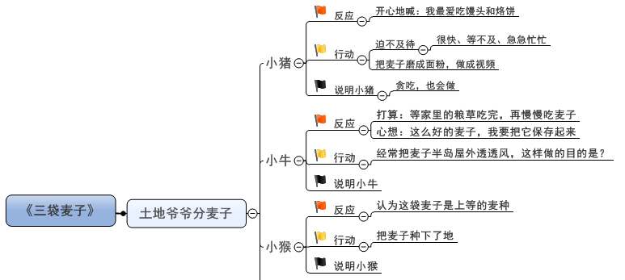
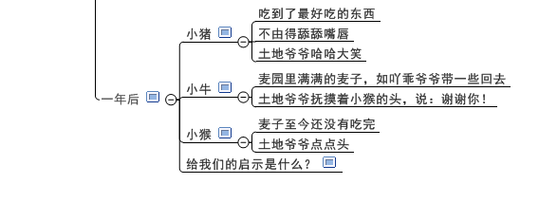
案例一：《三袋麦子》
看导图，分角色复述课文

Slide 39
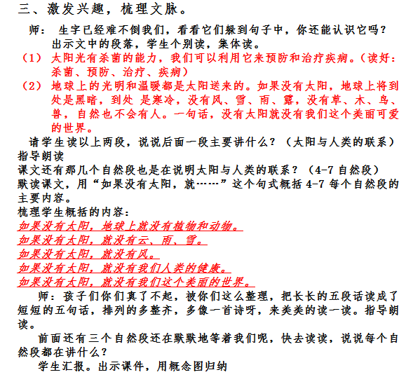
案例二：《太阳》
太阳的特点
远
大
热
人教版三年级下册第六单元
这是一篇科普短文，文章采用了列数字、打比方等说明方法，介绍了和太阳相关的一些知识，说明太阳和人类有着非常密切的关系。
第一课时
太阳
特 点
远
大
热
关 系
防治疾病
云雨雪风
动植物、矿物

Slide 40
案例三：《在炮兵阵地上》
案例二：《在炮兵阵地上》北京教育出版社出版的第十册
内容：讲述了彭德怀担任国防部部长时到海防前线、边防前线检查的事件。
按顺序将文章的主要内容罗列作为概念图的各个节点
提炼概括归纳主题，形成命题网络
将第一步的概念图节点进行概括收敛

Slide 41
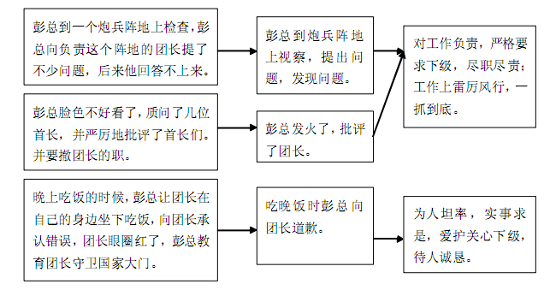
案例三：《在炮兵阵地上》
1. 按顺序将文章的主要内容罗列出来，作为概念图的各个节点。
2. 将第一步的概念图节点进行概括收敛。
3. 提炼概括归纳主题，形成命题网络。
——吴一鸣 利用概念图工具促进小学生概括文章主题能力的实验研究

Slide 42
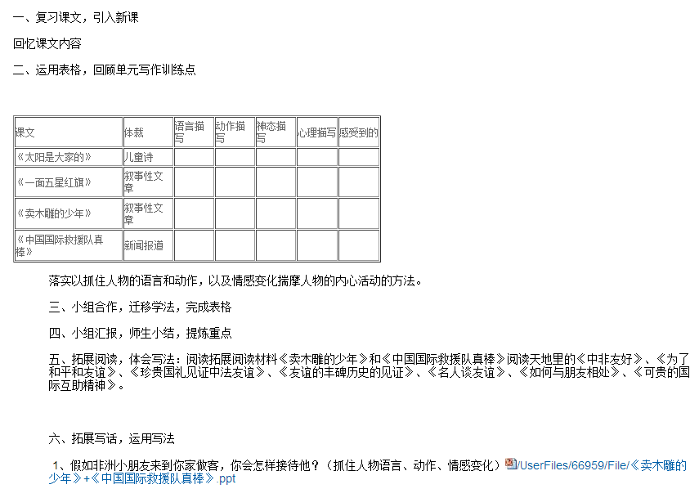
案例四：《卖木雕的少年》+《中国国际救援队真棒》

Slide 43
1.5.8 课中：阅读环节
概念图在语文读写结合教学中的应用模式
以读
促写
步骤：
读文章
绘概要
主题转换
绘新文
概要完善
写新文
读写结合
以写
促读
步骤：
写新文
绘概要：
思路、关键词语
比较
绘概要
读文章
读文章
——赵金坡 概念图工具在小学语文写作教学中的应用研究

Slide 44
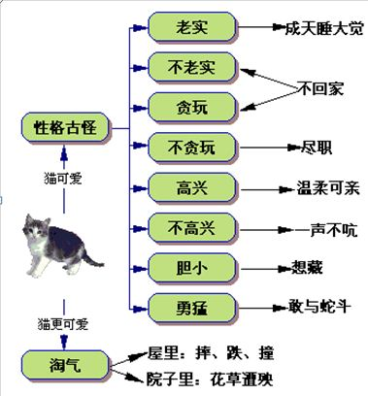
读写结合教学步骤
读文章
绘概要
主题转换
绘新文
概要完善
通过概念图归纳文章的内容，学会从作者的思路、布局、技巧和观点出发，揣摩作者的写作方法与技能
写新文
——赵金坡 概念图工具在小学语文写作教学中的应用研究

Slide 45
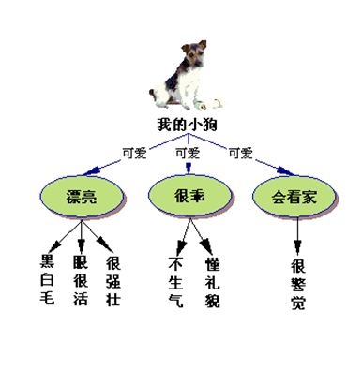
读写结合教学步骤
读文章
绘概要
主题转换
绘新文
概要完善
引导学生采用“逆向思维”的方法进行概念图的“主题转换”，使学生的注意力转移到“写”自己所喜爱或熟知的对象上来
写新文
——赵金坡 概念图工具在小学语文写作教学中的应用研究

Slide 46
读写结合教学步骤
读文章
对于学生初步绘制的写作概念图，采用“问一问，说一说，想一想”的方式，对作文的构思进行完善，老师从图入手帮助学生整理写作思路，并且启发学生找出自己写作安排上的不足。
绘概要
主题转换
绘新文
概要完善
学生按照自己的思路，根据框架图写作文
写新文

Slide 47
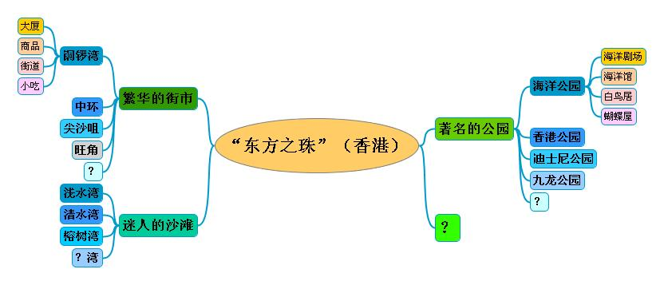
1.5.9 课中：写话（写作）环节
1.逻辑清晰地写作分段
2.引导写作想象
3.帮助作文的布局谋篇

Slide 48
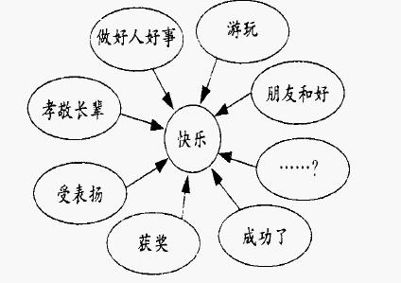
布局谋篇教学步骤
选材
联系生活以图揭题
介绍方法以图举例
集体练习以图促写
参考范例
完成作图
依概念图写出作文
——赵金坡 概念图工具在小学语文写作教学中的应用研究

Slide 49
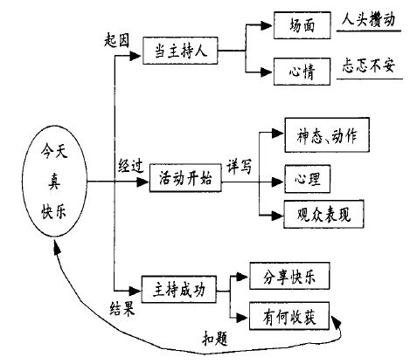
布局谋篇教学步骤
示范
联系生活以图揭题
介绍方法以图举例
集体练习以图促写
参考范例
完成作图
依概念图写出作文
——赵金坡 概念图工具在小学语文写作教学中的应用研究

Slide 50
布局谋篇教学步骤
思路
联系生活以图揭题
老师提出下列问题与学生交流，以作有效引导：
  ■你为什么要显示这些写作要素(概念)，它和你的作文有什么联系?
  ■你的这些写作要素和其他写作要素有关系吗?事实依据是什么?
  ■你的这些写作要素是可以观察到的吗?
  ■你在作文中将如何描述这些写作要素?
介绍方法以图举例
集体练习以图促写
作图目的
写作对象的整体安排，即作文内容、布局和思路
作图关键
抓关键词，即写作的要素(概念）
参考范例
完成作图
依概念图写出作文
——赵金坡 概念图工具在小学语文写作教学中的应用研究

Slide 51
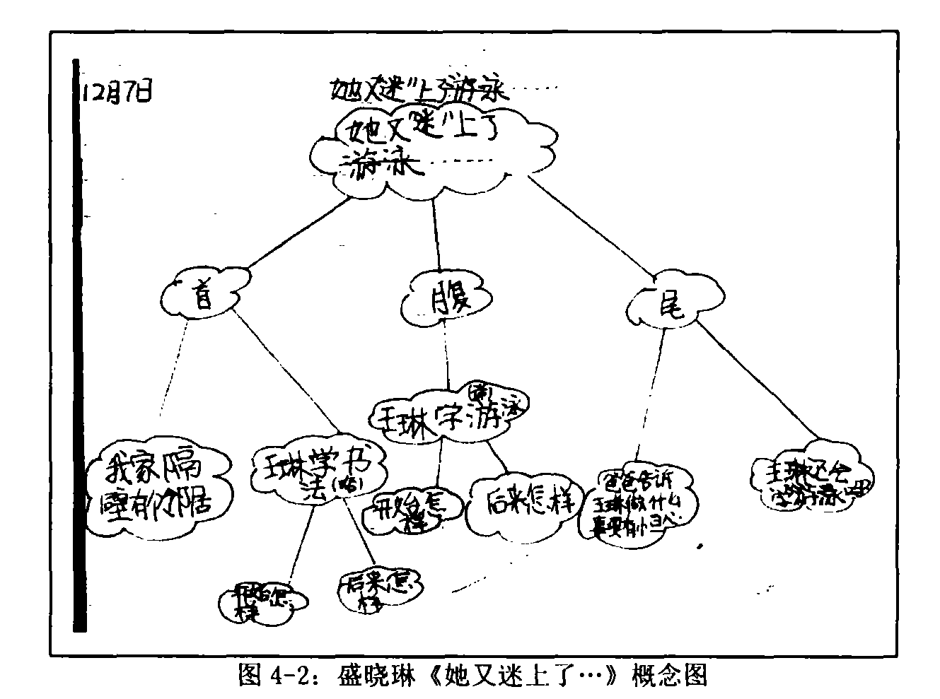
布局谋篇教学步骤
表达
联系生活以图揭题
通过概念图归纳文章的内容，学会从作者的思路、布局、技巧和观点出发，揣摩作者的写作方法与技能
介绍方法以图举例
集体练习以图促写
参考范例
完成作图
依概念图写出作文
——赵金坡 概念图工具在小学语文写作教学中的应用研究

